Slide 1
İNSAN NASIL ÖĞRENİR?
Öğrenme yaklaşımları
4.Hafta
Öğr. Gör. Dr. Emre Özdemir

Slide 2
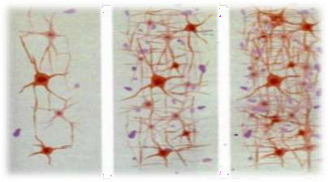
İnsan nasıl öğrenir?
Yaşla birlikte giderek karmaşıklaşan bilişsel süreçler…
Çevreyle etkileşimin, deneyimin etkisi!

Slide 3
İnsan nasıl öğrenir?
İnsan öğrenmesi diğer canlılara benzemez…
Çok daha karmaşık soyut kavramları, sembol sistemlerini, fikirleri öğrenebilme; karmaşık problemleri çözebilme ya da problem üretme…

Slide 4
Temel öğrenme biçimleri…
Klasik koşullanma yoluyla öğrenme
Edimsel (operant) koşullanma yoluyla öğrenme
Kavrama yoluyla öğrenme
Gözlem yoluyla öğrenme
Gizil (farkına varmadan) öğrenme

Slide 5
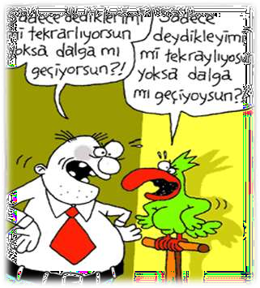
Temel öğrenme biçimleri…
Türe özgü hazırbulunuşluluk: Türe ait fiziksel özelliklerin, türün kazanabileceği davranışlarını sınırlandırmayacak nitelikte olması

Slide 6
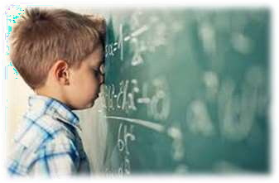
Öğrenme nedir?
Öğrenme: Davranışta ya da potansiyel davranışta, yaşantılar ya da tekrarlar yoluyla
oluşmuş ve nispeten kalıcı değişiklikler

Slide 7
Öğrenme yaklaşımlarının tarihsel gelişimi
Birinci nesil davranışçılar…
‘Psikolojinin bilimsel olarak var olabilmesi ancak doğrudan gözlenemeyen zihin, bilinç gibi kavramların incelenmekten vazgeçilmesi ile mümkündür. Bunun yerine gözlenebilen uyaranlar ile tepkiler ya da davranışlar üzerinde çalışılmalıdır.’

Slide 8
Öğrenme yaklaşımlarının tarihsel gelişimi
Bilişsel yaklaşımı benimseyen araştırmacılar:
Davranışçıların kara kutu diyerek görmezden geldiği insan zihninn daha yakından incelenmesi
‘Açıkça gözlenen davranış değişikliği şeklinde olması gerekmeyen ancak dolaylı olarak gözlenen öğrenmeler de vardır.’

Slide 9
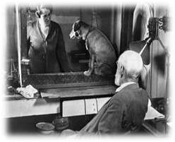
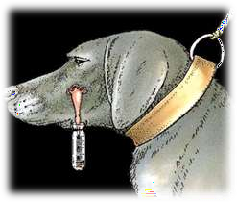
1. Klasik koşullanma yoluyla öğrenme
İvan İlyiç Pavlov (1849-1936) ve köpeği (Rusya)
Fizyolog
Ayak sesi- salya bağlantısı…
Reflekslerle ilgilenirdi.
İlke: Belirli bir tepkiyi ortaya çıkaran bir uyaran vardır
Uyaranlar ve tepkileri 2 şekilde ortaya çıkar:
Koşula bağlı (koşullu)
Koşulsuz olarak

Slide 10
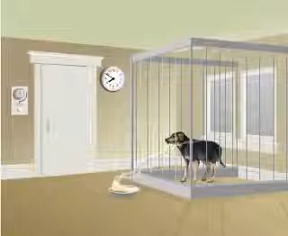
1. Klasik koşullanma yoluyla öğrenme
Sindirimin nasıl olduğunu incelerken laboratuvardaki bir köpeğin eti gördüğünde salya salgıladığını fark eden Pavlov, kontrol edilmiş koşullar altında salya tepkisi/refleksi ile ışık ve zil gibi diğer uyaranlar arasında bir bağ kurulup kurulamayacağını araştırmaya karar vermiştir.

Slide 11
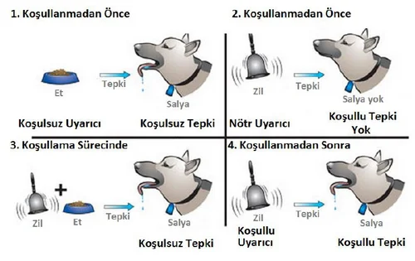

Slide 12
1. Klasik koşullanma yoluyla öğrenme
Koşulsuz Uyarıcı:
Organizmanın öğrenme olmaksızın tepki gösterdiği uyarıcılardır.
Deneyde et, köpeğin herhangi bir koşullanmaya gerek kalmaksızın salya tepkisini ortaya çıkaran koşulsuz uyarıcıdır. Herhangi bir yaşantı geçirmeksizin, limon suyuna, ışığa ve sıcağa karşı otomatik bazı tepkiler gösteririz. Tepki gösterdiğimiz bu uyarıcılar koşulsuz uyarıcılara birer örnektir.
Koşulsuz Tepki:
Organizmanın hiçbir koşullanmaya gerek kalmaksızın doğuştan gösterdiği tepkilerdir. Bu tür tepkiler otonom sinir sistemi tarafından yürütülen refleksler, içsalgı bezlerinin faaliyetleri ve korku, kaygı, üzüntü gibi duygusal davranışlarımızdır. Ani bir ses duyduğumuzda irkilmemiz, bozulmuş bir besin tükettiğimizde bağırsakların daha hızlı çalışması, eli kızgın ütüye değen birisinin aniden elini çekmesi bu tür koşulsuz tepkilere örnek olarak verilebilir.
Nötr Uyarıcı:
Organizmanın, bazı uyarıcılara karşı doğuştan getirdiği bazı davranışlar/tepkiler olmakla birlikte herhangi bir yaşantı geçirmeden tepki göstermediğimiz sayısız uyarıcı vardır. Bu tür uyarıcılara nötr uyarıcı denir. Günlük yaşamımızdan bir örnek verirsek, hiçbir şekilde canı yanmadığı sürece beyaz önlük ya da beyaz önlüklü biri çocukta bir tepkiye neden olmaz. Beyaz önlük, çocuk için başlangıçta nötr uyarıcıdır.

Slide 13
1. Klasik koşullanma yoluyla öğrenme
Koşullu Uyarıcı:
Başlangıçta bir organizma için tepkiye neden olmayan bir uyarıcı, koşulsuz uyarıcı ile bir arada ve birkaç kez verilmesinden sonra bir tepkiye neden olur. Bu tür uyarıcılar koşullu uyarıcı olarak adlandırılmaktadır. Örneğin, daha önce arı tarafından sokulan biri için artık arı koşullu uyarıcıdır.
Koşullu Tepki:
Koşullu uyarıcı ile koşulsuz uyarıcının eşlenerek verilmesinden sonra organizmanın koşullu uyarıcıya gösterdiği tepkidir. İlkokula başlayan bir öğrencinin zaman içinde not ile başarı beklentisinin eşleşmesi sonucu sınav kâğıdını gördüğünde heyecanlanması ya da kaygılanması da koşullu tepkiye örnek olarak verilebilir.

Slide 14
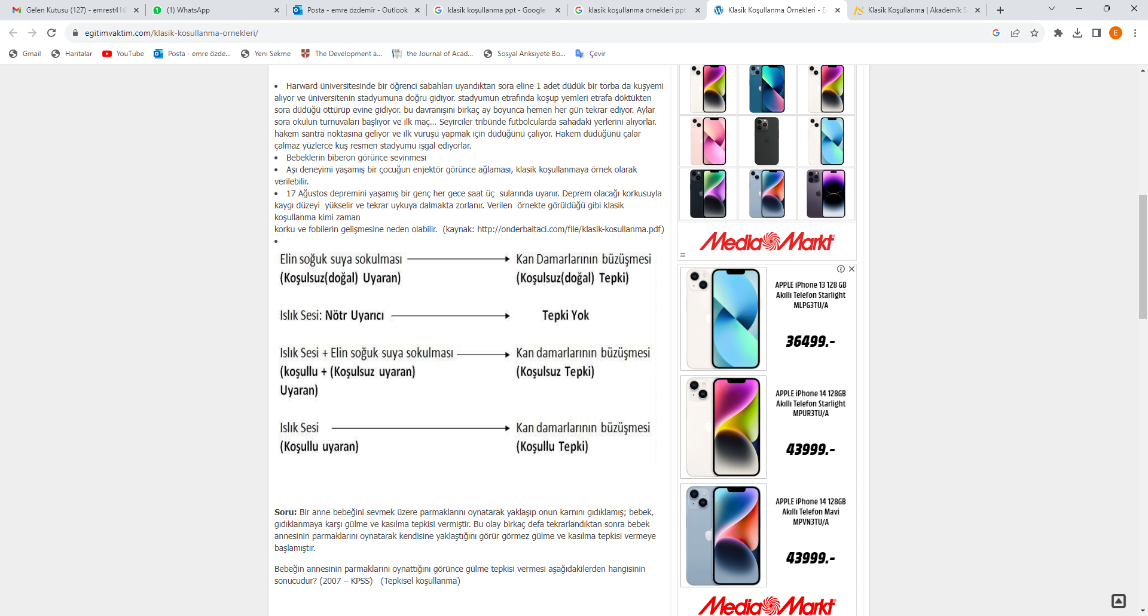
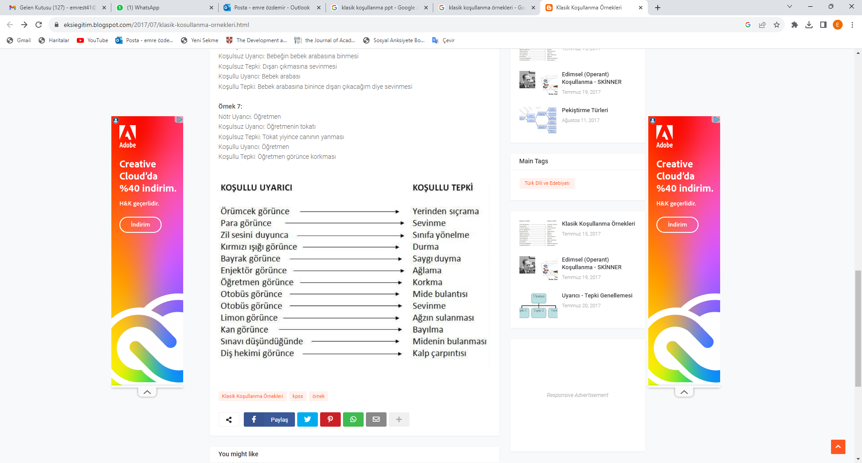

Slide 15
1. Klasik koşullanma yoluyla öğrenmeye dair kavramlar
Genelleme: Koşullu bir uyarıcı organizmada bir tepkiye neden olduğunda, o uyarıcıya benzer uyarıcılar da aynı etkiyi meydana getirir. Pavlov’un deneylerinde zil sesine koşullanan köpek, benzer diğer sesleri duyduğunda da sayla tepkisi vermiştir. Sınavda süreyi yetiştiremediği için zayıf not alan bir öğrenci aynı zamanda bazı kaygı ve korku gibi duyuşsal tepkiler de gösterebilir. Başka bir sınava giren aynı öğrenci o sınavda da kaygı gibi tepki gösterirse öğrencinin genelleme tepkisi gösterdiğini söyleyebiliriz.
Ayırt Etme: Genellemede benzerliklere aynı tepki söz konusu iken ayırt etmede, sonucu pekiştireçle biten uyarıcılara tepki vardır. Bir deneyde deneklere önce düşük perdeli ton ve ardından şok verirler. Fakat yüksek perdeli tonu şok izlemez. Denekler önce yüksek perdeli sesi duyduklarında da tepki gösterirken, daha sonra sadece düşük tona karşı tepki göstermişlerdir. Diğer bir ifadeyle, denekler yüksek perdeli ses ile düşük perdeli sesi ayırt etmişlerdir.
Sönme ve Kendiliğinden Geri Gelme: Organizma belli bir sayıdaki tekrarla sadece koşullu uyarıcıya maruz bırakılır ve arada bir koşulsuz uyarıcı ile pekiştirilmezse tepkide sönme gerçekleşir. Örneğin, bir öğrenci sunum yaparken kendisine arkadaşlarının gülmesinden dolayı sahne kaygısı yaşadığını düşünelim. Eğer bir süre öğrenci tahtaya her çıktığında arkadaşları gülmezse, öğrencinin sahne kaygısında önce azalma, ardından sönme gerçekleşecektir. Eğer sönme gerçekleştikten bir süre öğrenciye tekrar gülündüğünde yine sahne korkusu yaşamaya başlarsa buna da kendiliğinden geri gelme denilmektedir.

Slide 16
ÖRNEK Harward üniversitesinde bir öğrenci sabahları uyandıktan sora eline 1 adet düdük bir torba da kuşyemi alıyor ve üniversitenin stadyumuna doğru gidiyor. stadyumun etrafında koşup yemleri etrafa döktükten sora düdüğü öttürüp evine gidiyor. bu davranışını birkaç ay boyunca hemen her gün tekrar ediyor. Aylar sora okulun turnuvaları başlıyor ve ilk maç... Seyirciler tribünde futbolcularda sahadaki yerlerini alıyorlar. hakem santra noktasına geliyor ve ilk vuruşu yapmak için düdüğünü çalıyor. Hakem düdüğü çalar çalmaz yüzlerce kuş stadyumu işgal ediyorlar.
ÖRNEK Anne bebeğini dışarı çıkaracağı zaman onu bebek arabasına bindirmektedir. Bir süre sonra bebek çocuk arabasına her oturduğunda dışarı çıkılacakmış gibi sevinç göstermektedir.
ÖRNEK
Aşı deneyimi yaşamış bir çocuğun enjektör görünce ağlaması
ÖRNEK
17 Ağustos depremini yaşamış bir genç her gece saat üç sularında uyanır. Deprem olacağı korkusuyla kaygı düzeyi yükselir ve tekrar uykuya dalmakta zorlanır.
ÖRNEK
Sakalları olan bir baba bebeğini her akşam eve geldiğinde öpmektedir. Her defasında sakalları bebeğin yüzünü acıttığı için bebek ağlamaktadır. Bir süre sonra bebek babasının yaklaşmasıyla ağlamıştır. Baba koşullu uyarıcıdır.

Slide 17
Nötr Uyarıcı: Otobüs Koşulsuz Uyarıcı: Otobüsün manevraları Koşulsuz Tepki: Mide Bulantısı Koşullu Uyarıcı: Otobüs Koşullu Tepki: Otobüs görünce mide bulantısı
Nötr Uyarıcı: Kola sesi Koşulsuz Uyarıcı: Kola Koşulsuz Tepki: Kola görünce içme isteği Koşullu Uyarıcı: Kola sesi Koşullu Tepki: Kola sesini duyunca kola içme isteği

Slide 18

1. Klasik koşullanma yoluyla öğrenme
Watson ve Rayner / Küçük Albert Deneyi (ABD)
Klasik koşullanmanın insan üzerinde incelenmesi…

Slide 19
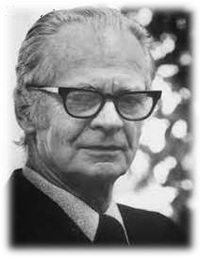
2. Edimsel (operant) koşullanma yoluyla öğrenme
Klasik koşullamanın açıklayamadığı pek çok edinilmiş davranış da var…
Sınırlılık 1: Klasik koşullanmanın oluşabilmesi için doğal ya da refleksif bir uyaran ve tepki bağı olması ve diğer uyaran ya da uyaranların bu koşulsuz uyaranla tutarlı olarak eşlenmesi gerekli. Ancak insan davranışlarına neden olan uyarıcıları her zaman tahmin etmek mümkün değil!
Sınırlılık 2: Klasik koşullanma durumunda organizmanın bilinçli herhangi bir etkinlikte bulunması gerekliliği yok. Ancak insanlar gündelik yaşamlarında peki çok etkinliğin başlatıcısıdır!

Slide 20
Tepkisel ve edimsel davranış ayrımı…
Tepkisel davranış: Ortaya nitelikteki davranışlar
Et ----------- Salya
çıkması bilinen bir uyarıcıya bağlı olan refleksif
Karanlık ------------ Göz bebeğinin büyümesi
Edimsel davranış: Bilinen bir uyarıcı tarafından oluşturulmayan, organizma tarafından genellikle kasıtlı olarak ortaya konan davranışlar
Edim: İnsanların herhangi bir ihtiyaç durumunda organizmanın kendiliğinden ortaya koyduğu davranışlar/ Tekrarlanma olasılığı, eylemlerden önceki olaylardan çok doğurduğu sonuçlardan etkilenir…

Slide 21
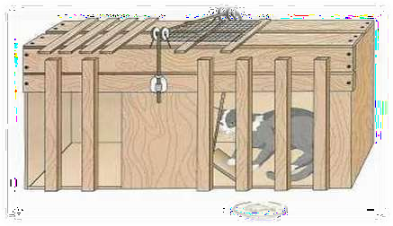
Edimsel koşullanma
Edimsel koşullanmaya zemin hazırlama…
Skinner: ‘Bir davranışın sonucunda, kişi için hoşa
giden bir sonuç ortaya çıkıyorsa o davranışın
ardından
tekrarlanma olasılığı artar, davranışın
ortaya çıkan sonuç nahoş olduğunda ise davranışın
tekrar etme olasılığı azalır.’
Etki kanunu: Bir örnek…

Slide 22
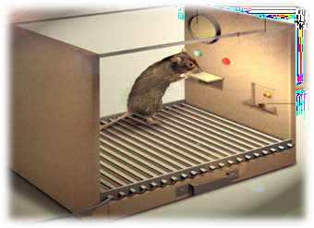
Edimsel (operant) koşullanma ve Skinner kutusu
Fareler ve güvercinler üzerinde gerçekleşen edimsel koşullanma araştırmaları ve insan davranışlarına/ gündelik yaşama genellemeler…
Skinner kutuları (edimsel kutu)…
Zemini ızgara
Yan tarafında bir mekanizmaya bağlı bir pedal ve pedalın yanıbaşında yiyecek geldiğinde kapağı açılan bir delik var…
Ses geçirmez nitelik…

Slide 23
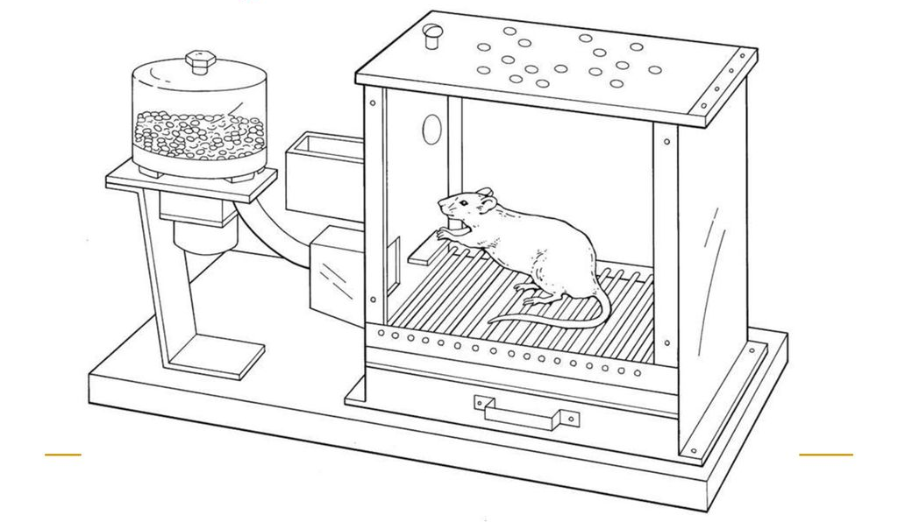
Edimsel (operant) koşullanma ve Skinner kutusu
‘Fare onlarca farklı davranışı içinden birinde şans eseri bir pedala basar ve yiyecek alır. Bu tepki belirli bir sıklıkla yiyecekle ödüllendirilmeye devam edilir. Fare bir zaman sonra acıktığı zaman pedala basmayı öğrenmiş olur.’
‘Davranışı şekillendiren sonuçlarıdır!’

Slide 24
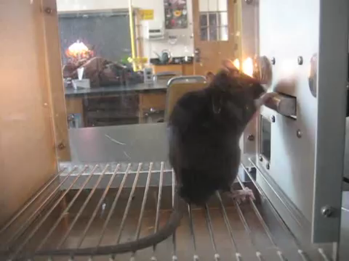

Slide 25
Edimsel (operant) koşullanma ve pekiştirme
Pekiştirme: Bir davranışın ardından, davranışı yapan organizma için hoş bir durum yaratarak ya da onu hoş olmayan bir durumdan kurtararak davranışın tekrarlanma olasılığını artırma işlemi
Pekiştireç: Herhangi bir davranışın yapılma sıklığını arttıran uyaran
Olumlu pekiştirme
Olumsuz pekiştirme

Slide 26
Edimsel (operant) koşullanma ve pekiştirme
Olumlu pekiştirme ve pekiştireçler
Olumlu pekiştirme: Ortama organizma için olumlu bir şeyin –bir ödül- eklenmesi yoluyla davranışı olumlu yönde değiştirme süreci
Olumlu pekiştireç: Sonradan ortama dahil edilerek davranışı yapan kişide hoş bir
durum yaratan ve istenen davranışın ortaya çıkma olasılığını arttıran uyarıcı

Slide 27
Edimsel (operant) koşullanma ve pekiştirme
Olumsuz pekiştirme ve pekiştireçler
Olumsuz pekiştirme: Ortamdan organizma için olumsuz bir şeyin çıkarılması yoluyla davranışı olumlu yönde değiştirme süreci
Olumsuz pekiştireç: Ortamdan çıkarıldığında davranışı yapan kişinin hoş bir durum yaşamasına ve istenen davranışın ortaya çıkma olasılığının artmasına yol açan kişiyi rahatsız hissettiren uyarıcı

Slide 28


Slide 29
Edimsel (operant) koşullanma örnekleri
Sınıfta parmak kaldırarak doğru cevap veren öğrenciye öğretmeni aferin der. Öğrenci almış olduğu bu pekiştireç sayesinde her soru sorulduğunda parmak kaldırır.
Kızın yeni almış olduğu giysi beğenilirse , tekrar giyer.
Derste farklı kaynaklardan çalışan öğrenci öğretmeni tarafından övülür, öğrencinin çalışma isteği daha da artar.
Bugün üstünü kirletmeden eve gelirsen sana ödül vereceğim dedikten sonra çocuk temiz bir şekilde eve gelirse ödül verilmesi.

Slide 30
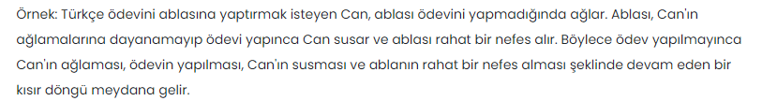
Can açısından: Ablanın ödev yapması Can’ın ağlama davranışına …………’dır.
Abla açısından: Ablanın ödev yapması ve Can’ın ağlamasının durması …………’dır.
Örnek: Arkadaşlarının kendisiyle alay etmesinden rahatsız olan bir ilköğretim okulu öğrencisi onları öğretmenine şikâyet etmiş ve öğretmeni duruma müdahale ederek arkadaşlarının onunla alay etmekten vazgeçmelerini sağlamıştır. Bu olaydan sonra, arkadaşları hoşlanmadığı bir davranışta bulunduğunda öğrenci hemen öğretmenine başvurmaya başlamıştır. Öğrencinin arkadaşlarının kendisini rahatsız eden her davranışını öğretmene şikâyet etmeye başlaması aşağıdakilerden hangisinin sonucudur?
Kendiliğinden geri gelme
Karşıt tepki oluşturma
Olumsuz pekiştirme
Tepkisel koşullama
Sosyal öğrenme
AÇIKLAMA: Bir davranışın ardından, davranışı yapan organizma için hoş bir durum yaratmanın tek yolu organizmaya hoşlanacağı bir uyarıcıyı sunmak değildir. Davranışın ardından organizmayı rahatsız eden bir uyarıcıdan kurtarmak da onun için hoş bir durum oluşturur ve davranışı pekiştirir. Bu tür pekiştirmeye olumsuz pekiştirme denir. Olumsuz kelimesiyle de vurgulanmak istenen de ortamdan bir uyarıcının çıkarılıyor oluşudur. Örnekte anlatılan öğrenci arkadaşlarının kendisiyle alay etmesinden rahatsız olmaktadır. Öğretmenine şikayette bulununca öğretmeni duruma müdahale ederek arkadaşlarının onunla alay etmesini önlemiştir. Başka bir ifadeyle, öğrenci şikayet etme davranışının ardından hoş bir durum yaşamıştır. Hoş durum yaşamasının nedeni de hoşlandığı bir uyarıcıyı elde etmek değil, rahatsız olduğu bir uyarıcıdan kurtulmaktır. Bu olaydan sonra öğrencinin şikayet etme sıklığı artmıştır. Bu durum olumsuz pekiştirme kavramına örnektir.

Slide 31

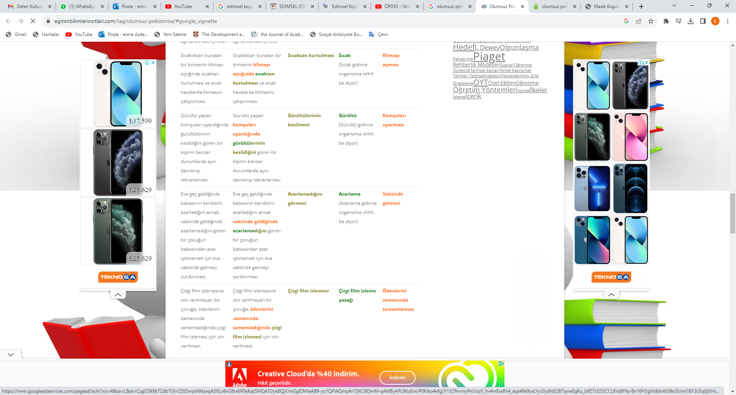
Olumlu Pekiştirme Olumlu Pekiştireç
Olumsuz Pekiştirme Olumsuz Pekiştireç

Slide 32
Organizma üzerinde yarattıkları etkinin kaynağına göre pekiştireçler
Birincil pekiştireçler
Organizmayı biyolojik olarak etkileyen ve öğrenilmemiş pekiştireçler
Birincil olumlu pekiştireçler: İnsanların biyolojik ihtiyaçlarını karşılayan ya da tatmin
eden; organizma tarafından fizyolojik bir tepki ile yanıtlanan doğal uyarıcılar
Birincil olumsuz pekiştireçler: Bireyi biyolojik olarak rahatsız eden ya da yaşamını
tehdit eden doğal uyarıcılar

Slide 33
Organizma üzerinde yarattıkları etkinin kaynağına göre pekiştireçler
İkincil pekiştireçler
Başlangıçta organizmayı tatmin etme ya da rahatsız etme gücüne sahip olmayan ancak birincil pekiştireçlerle bağ kurulması sonucunda pekiştireç özelliği kazanan uyarıcılar
Sosyal pekiştireçler: Övme, gülme, bağırma
Faaliyete dayalı pekiştireçler: Çocuğa oyuncaklarla oynamaya izin verme
Sembolik pekiştireçler: Para, not, yıldızlar, puanlar…

Slide 34
Ceza
‘Bir davranışın ardından kişi için hoş olmayan bir durum yaratarak davranışın ortaya
çıkma olasılığını azaltma işlemi’
Birinci tip ceza: Ortama organizma için olumsuz bir şeyin eklenmesi
İkinci tip ceza: Ortamdan organizma için olumlu bir şeyin çıkartılması
‘Olumsuz pekiştirmede itici uyarıcı ortamdan çıkarılır ve bu yolla davranışın tekrarlanma olasılığı artar. Cezada ise itici bir uyarıcıya maruziyet ya da hoşuna giden bir uyarıcıdan mahrumiyet söz konusudur ve davranışın tekrarlanma olasılığının azalması veya ortadan kaldırılması hedeflenir.’

Slide 35
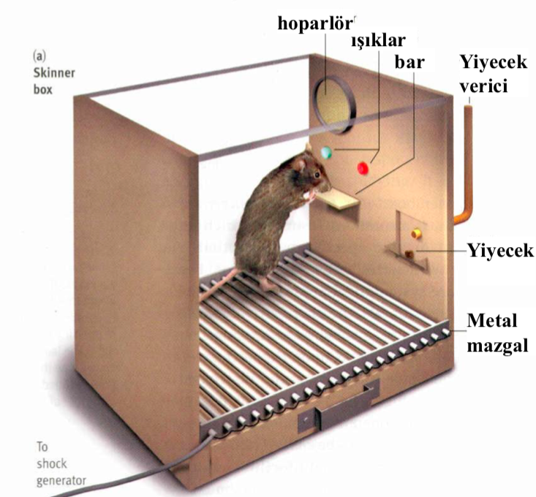
Ceza ve olumsuz pekiştirme farkı!
Deneyde; farenin bir ceza karşısında davranışının nasıl değişeceği incelenmiştir. Bu amaçla kutuya birkaç pedal daha konmuş ve bu pedallardan birine basıldığında elektrik şoku verilmesi sağlanmıştır. Aç fare elektrik şoku verilen pedala bastığında şok sonrası o gün o davranışı bir daha göstermemiştir.
Başka bir gün aynı düzeneğin olduğu kutuya bırakılan fare yine aynı pedalı denemiş elektrik şokunu aldıktan sonra yine o davranışı göstermemiştir. Yapılan fare deneyinde elektrik yüklü pedaldan elektrik alınmış ve ceza ortamdan kaldırıldığında farenin davranışlarının nasıl değişeceği incelenmiştir. Elektrik olmadığını fark eden fare dönüp dolaşıp pedala tekrar tekrar basmış, pedala basma davranışının sıklığı artmıştır.Ortamdan ceza çekilince istenmeyen davranışın yapılma olasılığının arttığı görülmüştür.

Slide 36
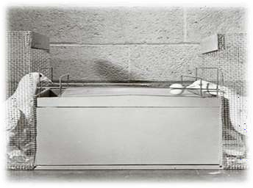
Biçimlendirme tarifeleri
Çevrenin, kişinin
ya da organizmanın
repertuarında
hazır
bulunmayan
davranışlarının kademeli
yaklaşım yoluyla farklılaştırılarak istenilen tepkiyi
meydana getirme süreci…
“Güvercinlere pinpon oynamayı nasıl öğretiriz?”

Slide 37
Biçimlendirme tarifeleri
Soru: Operant öğrenme kutusunda farenin pedala basacağına ilişkin ümit yok!?
Aşama 1: Farenin yaptığı davranışlardan pedala dokunmaya en yakın görünen bir
davranışın belirlenmesi
Aşama 2: Pedala en yakın yerde durduğunda yiyeceğin verilmesi
Aşama 3: İlgili davranış ortaya konana kadar, yani fare pedala dokunana kadar bu
sürecin aşamalı olarak ilerlemesi
Aşama 4: Eğer bir aşamada takılma olursa birkaç basamak geriye dönülmesi ve gerekirse
yeni bir düzenleme yapılarak devam edilmesi
Hem hedef davranışın hem de organizmanın tepkilerinin ayrıntılı ve titiz bir şekilde
gözlenip kayıt edilmesi şartı!
Pekiştirmeleri nasıl düzenlemeliyiz
Zaman ve davranış sayısı!
Zaman: Sabit zaman aralıklı ve değişken zaman aralıklı tarifeler
Davranış sayısı: Sabit oranlı ve değişken oranlı tarifeler

Slide 38
Diğer öğrenme yaklaşımları…
Kavrama yoluyla öğrenme
Gözlem yoluyla öğrenme
Gizil (farkına varmadan) öğrenme
Mekan öğrenme
Bilgi işleme yoluyla öğrenme

Slide 39
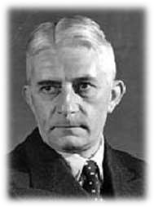
1. Kavrama yoluyla öğrenme
Çoğumuz kendi öğrenme süreçlerimize ilişkin gündelik gözlemlerimizle öğrenmede başka yollar olması gerektiği sonucuna ulaşabiliriz….
Deneme-yanılma yoluyla öğrenme… Thorndike…
Kavrama yoluyla öğrenme: Başarısız deneme yanılmalardan sonra, aniden ve başarılı bir gerçekleşen öğrenmeler

Slide 40
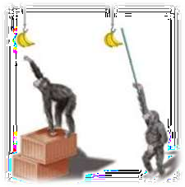
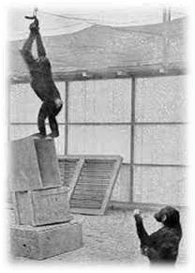
1. Kavrama yoluyla öğrenme
Kohler ve şempanze deneyleri…
Sonraki yıllarda bu çalışmaları
doğrulamayan sonuçlar…
Günümüzde daha çok karmaşık problemleri çözme becerisi kapsamında ele alınma durumu…

Slide 41
2. Gözlem yoluyla öğrenme
Klasik ve edimsel koşullanmalarda bireyin öğrenebilmek için bizzat deneyim geçirmesi temel koşul…
Bizzat ya da doğrudan ceza almadığımız hâlde bazı davranışları kazanabiliriz…

Slide 42
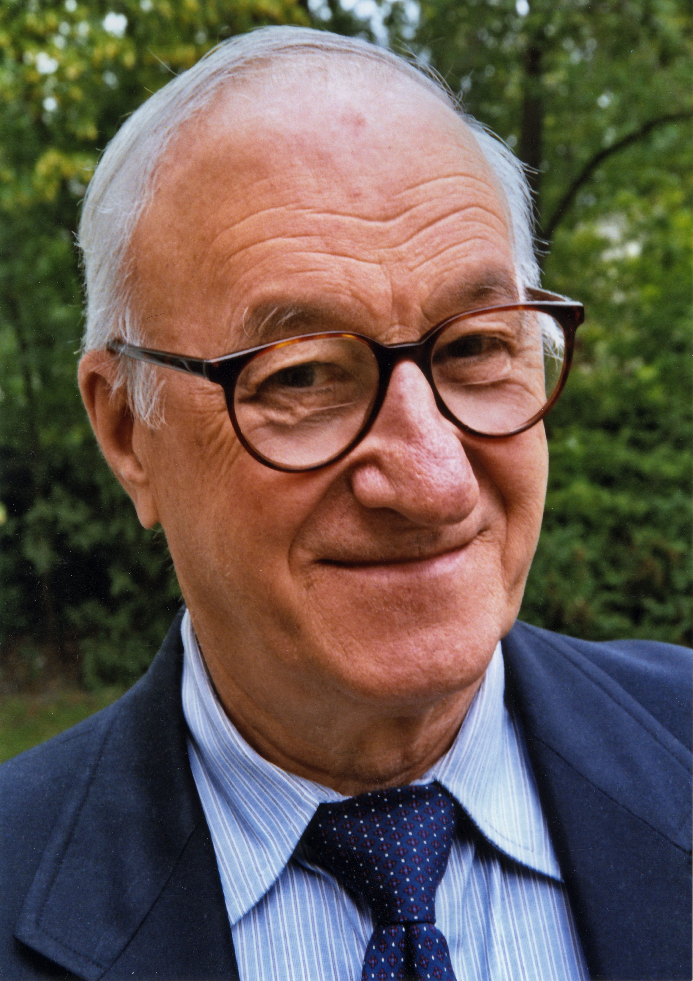
2. Gözlem yoluyla öğrenme
Albert Bandura, 1965…
‘Belirli bir ortamda davranışları
pekiştirilen ya da
cezalandıran bir başka kişiyi gözlediğimizde, aynı ortamda o davranışları tekrarlama ya da tekrarlamama olasılığımız artar.’
Gelişimsel süreçte sosyal öğrenmelerimizin çoğu başkalarının davranışlarının sonuçlarını gözleyerek hatta duyarak ya da okuyarak dolaylı yollarla gerçekleşmekte…

Slide 43
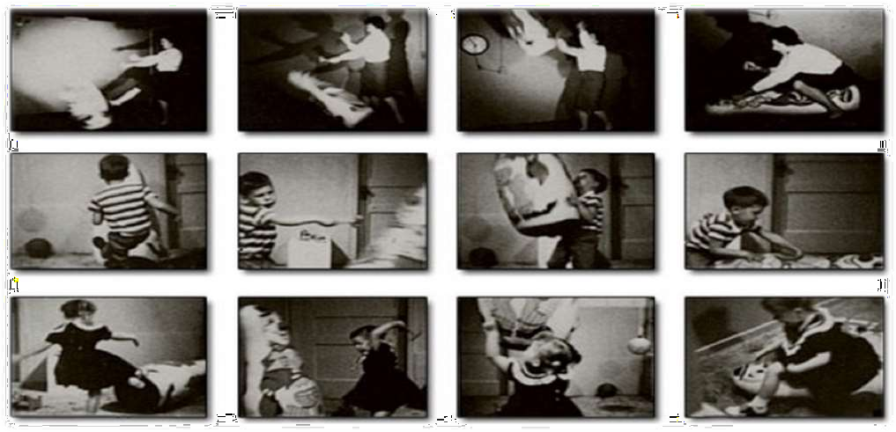
Bobo Doll Deneyi: Şiddeti öğrenen çocuklar! (Bandura, 1953, 1961)

Slide 44
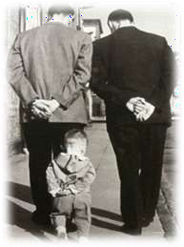
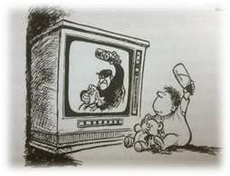
Dayanağı sosyal öğrenme kuramı…
‘Öğrenme ve performans ayrı kavramlardır çünkü, insanların davranışlarında gözlenebilir bir değişiklik olmaksızın bir davranışı öğrenmiş olmaları ve yalnızca uygun bir koşul olduğunda bu davranışı açığa çıkarmaları mümkündür.’
Model alma: ‘Sosyal öğrenme sürecinde, kimi davranışlar başka biri tarafından öğretme kastı olmaksızın, yalnızca gözlenmesi suretiyle edinilebilir veya pekişebilir.’

Slide 45
3. Gizil (farkına varmadan) öğrenme
Öğrendiğini hatırlamadan, bilmeden öğrenmiş olduğunu fark etme hali
Bilinçli olmayan, kasıtsız öğrenmeler

